Slide 1
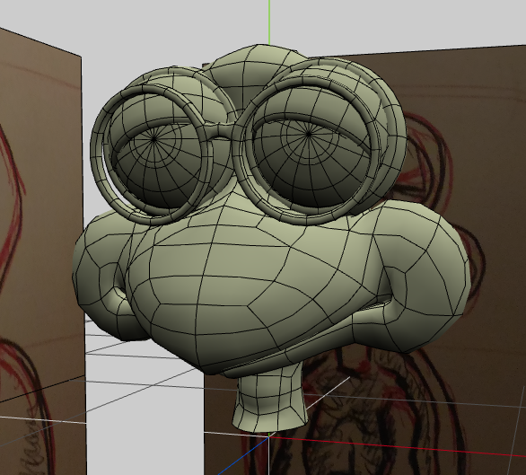

Merci de votre participation https://github.com/YannCaron/Devoxx4Kids-algea

Slide 2

Et voilà le travail

Slide 3
Pour allez encore plus loin

Slide 4
Le son
On crée un son
Et on le joue en boucle
Ou une seul fois:: play
On le contrôle:: pause, resume, stop
set music = game.createSound("Loop/Vibraphone")
music.playLoop()

Slide 5
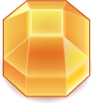
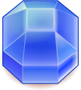

Les pierres précieuses au hasard
On veut choisir parmi 3 couleurs de pierres (tableaux, concaténation)
set gems = array {"Gem Blue", "Gem Green", "Gem Orange"}
loop(25) {
// ....
set g = math.random(gems.length())
set gem = gameLayer.createActor("PlanetCute/" .. gems[g])
// ....
}

Slide 6
Collision selon l'acteur ou son nom
Gérer la collision selon ce que l'on touche
set contact = function (enemy, other) {
if (other.getName() == "PlanetCute/Star") {
// Si c'est une étoile
} elseif (other.getName() != "PlanetCute/Grass Block") {
// Les autres sauf l'herbe
}
}
enemy.onContact(contact)

Slide 7

De quoi disposons-nous ?
Extrait des répertoires :
ALGEA/assets/img et ALGEA/assets/sound

Slide 8


PlanetCut
Merci à Daniel Cook
pour son game-design
http://www.lostgarden.com/2007/05/

